Slide 1
Week12上机
2022.12.12

Slide 2
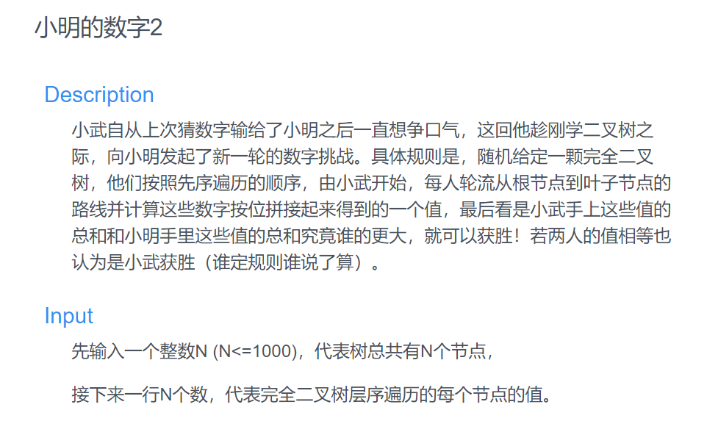
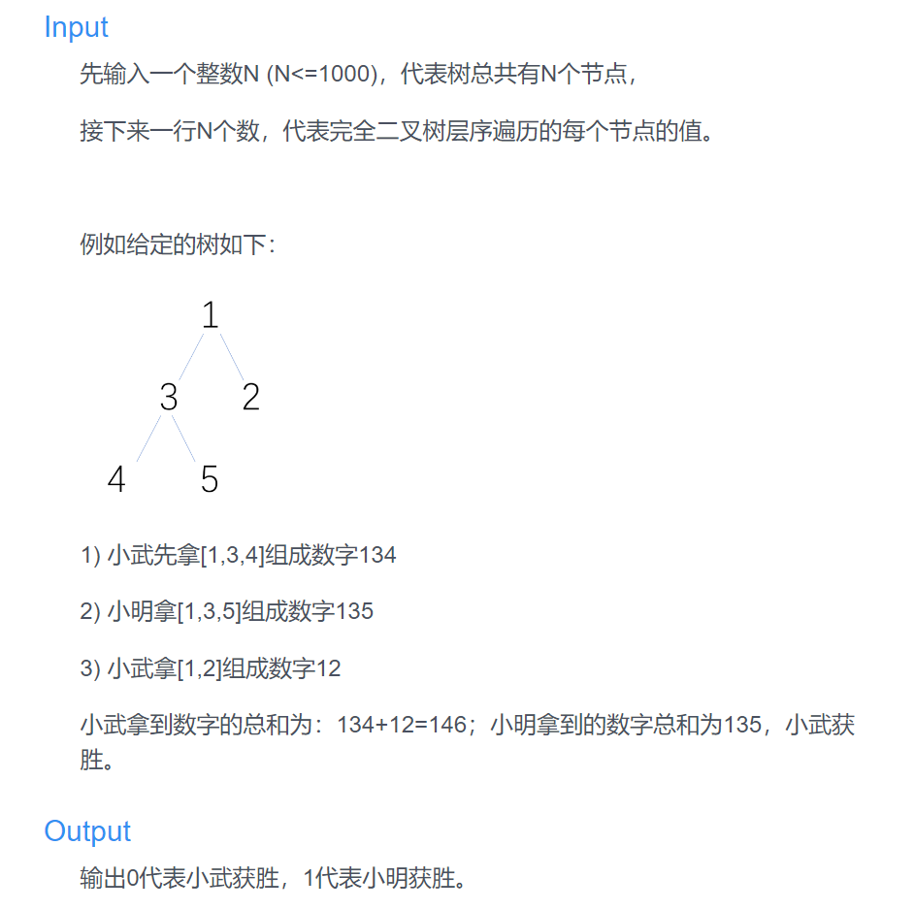
思路：
使用递归按照先序遍历的顺序依次遍历，遍历过程中维护一个由根节点到当前节点形成的数字
num = num * 10 + node.val
遍历到叶子节点时，利用一个flag判断是小明还是小武的路径，并计算对应累加和
最后判断两人累加和的大小

Slide 3
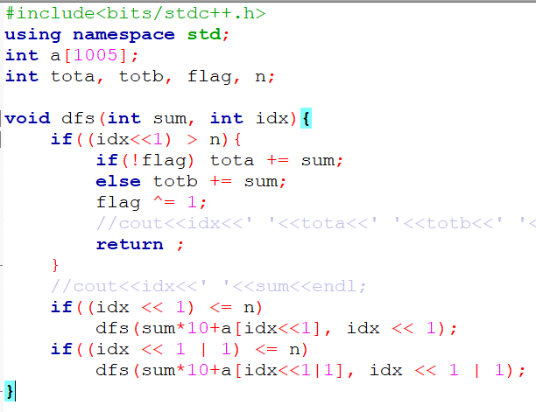
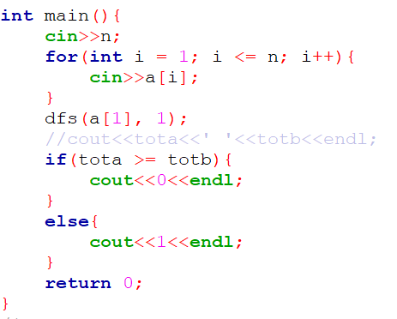

Slide 4
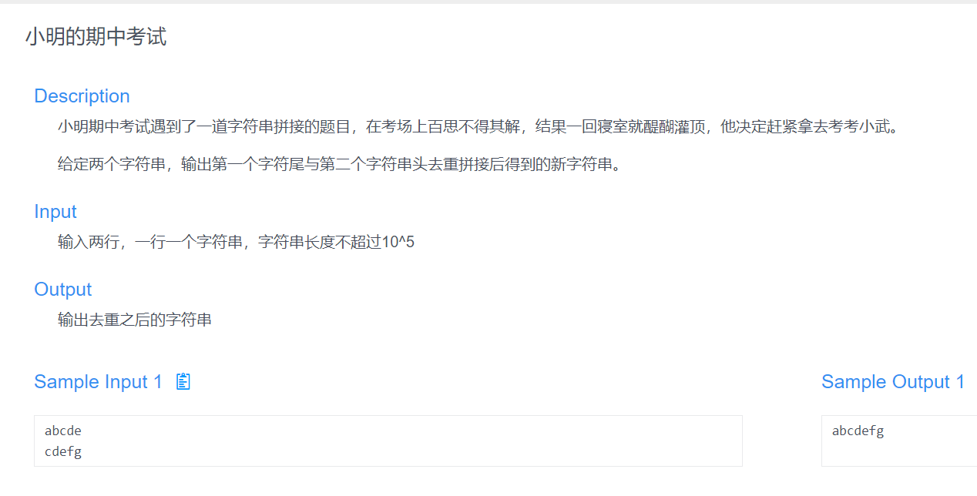
思路：
使用KMP解法求出公共后缀/前缀的位置：先对第二个字符串计算next数组，再使用第二个字符串对第一个字符串进行匹配，在匹配的过程中用cnt记录匹配的字符个数，当第一个字符串达到尾部时，cnt记录的就是【第一个字符串的尾部】与【第二个字符串头部】匹配的字符个数，即最长的公共后/前缀。
求出位置后，去重进行拼接

Slide 5
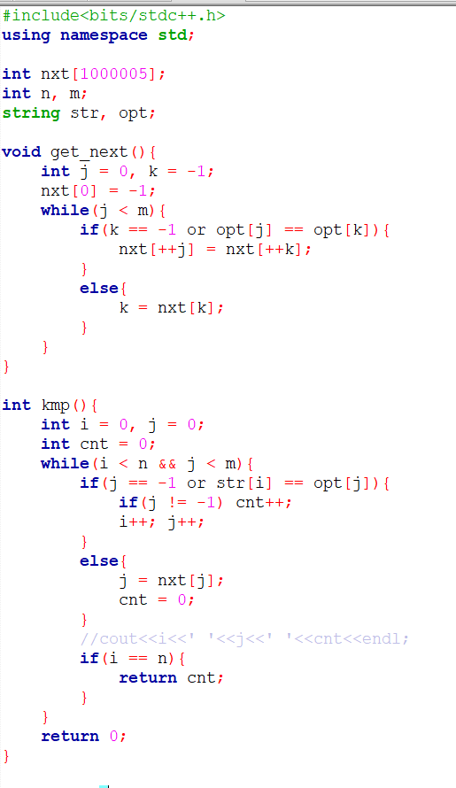
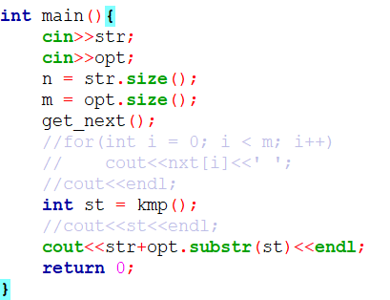

Slide 6
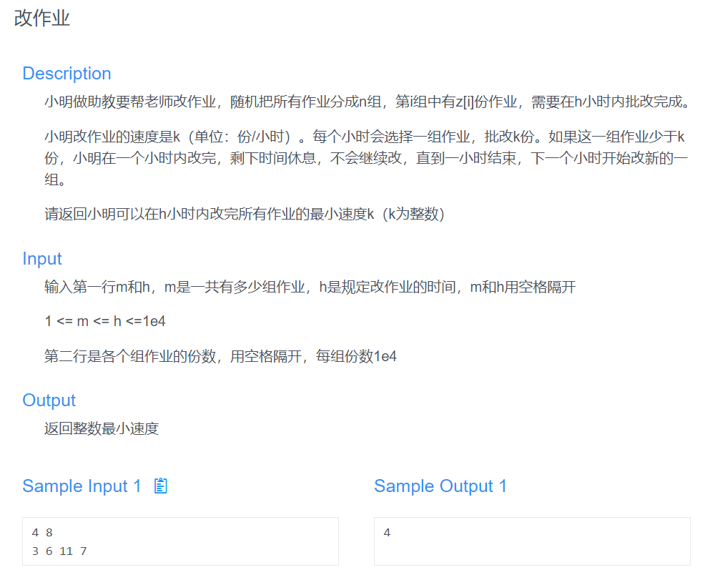
思路：
二分答案+可行性判断，已经在课上具体讲解过
注意点：
二分边界条件
上下界大小
Left/right如何变化
循环结束条件

Slide 7
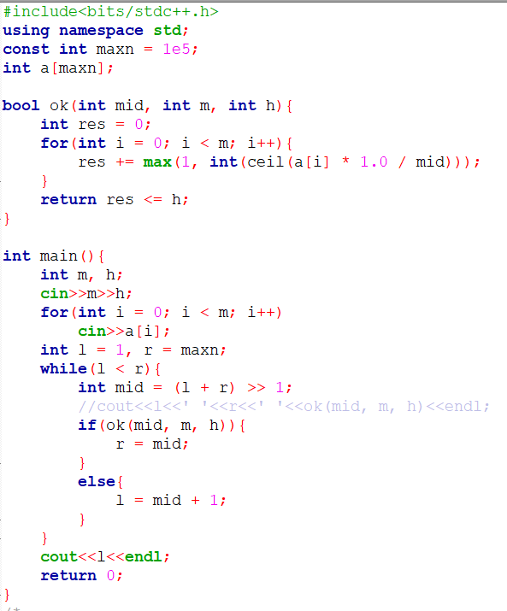

Slide 8
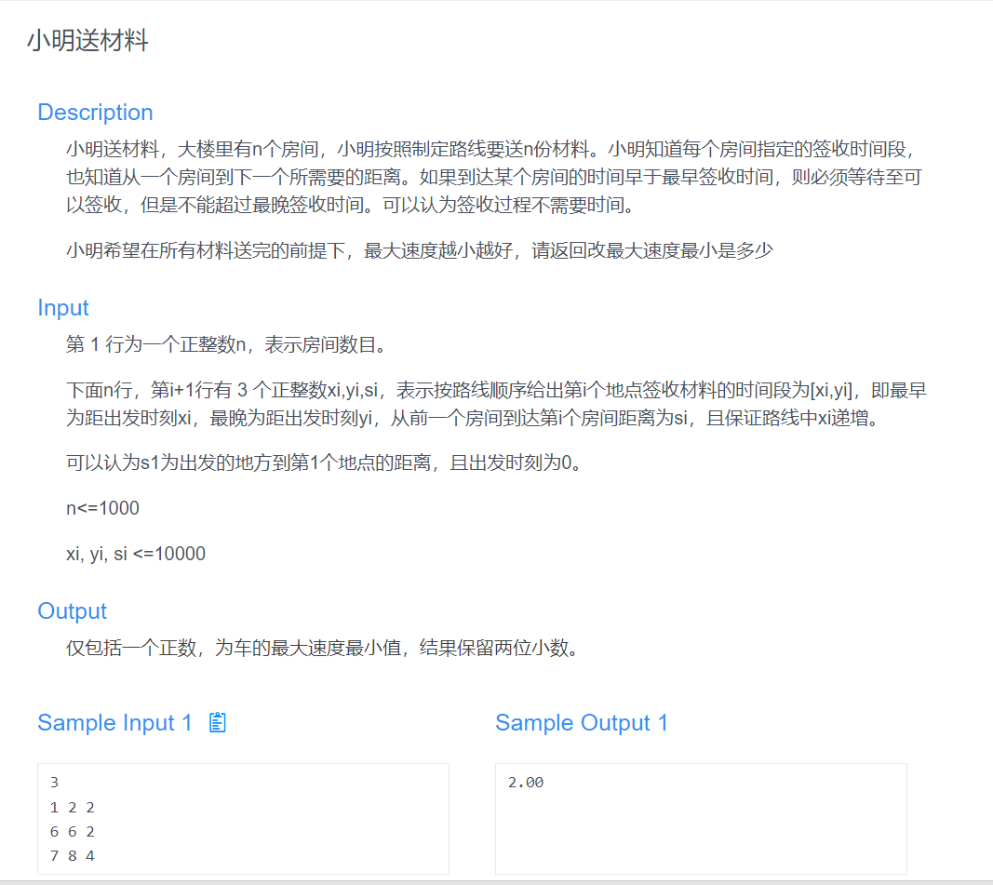
思路：
二分答案+可行性判断，与第一题基本类似
注意点：
如何处理小数情况，对于判断条件使用 while((right – left) > eps)，其中eps为一个很小的满足题目精度的数值
对于left/right变化，直接使用left = mid 或者right = mid，不再使用+1/-1

Slide 9
